Slide 1
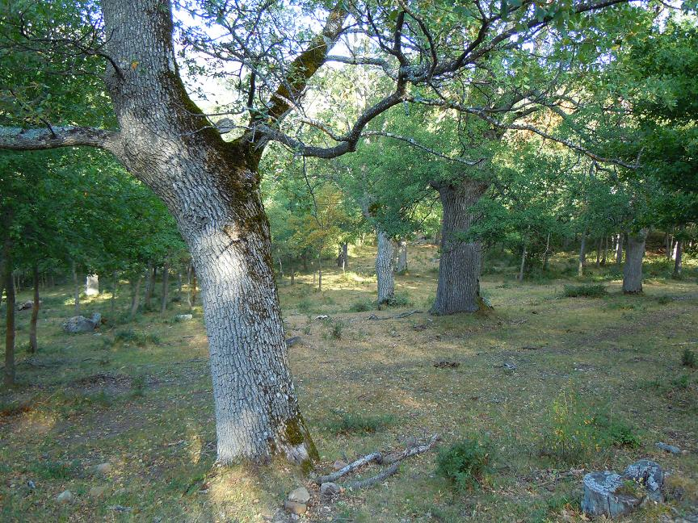
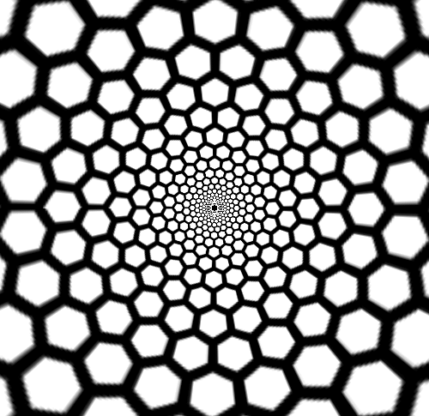




SOJUELA
Y SUS NEVERAS
(La Rioja)

Slide 2
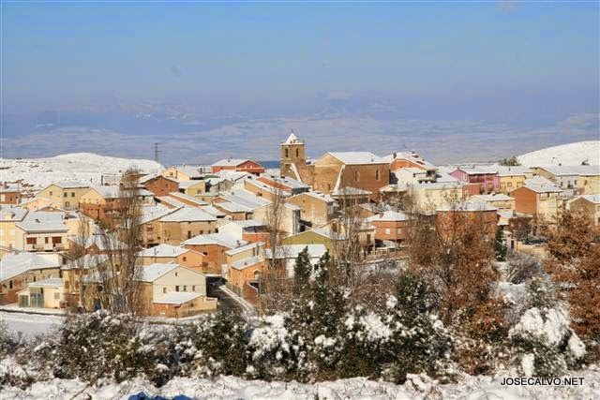

Slide 3
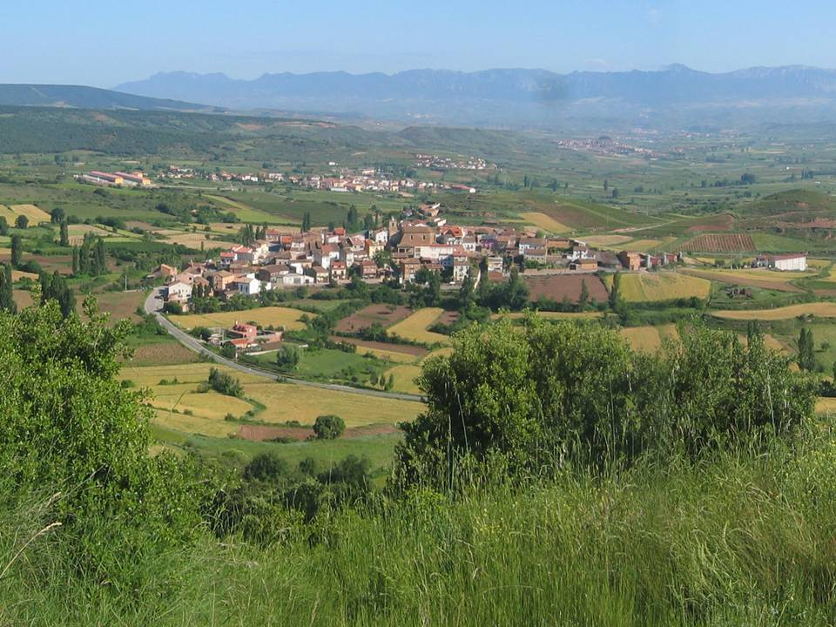
.
Sojuela es un municipio de La Rioja (España) situado a 14 km de Logroño. A 1 de enero de 2010 la población del municipio ascendía a 227 habitantes, 132 hombres y 95 mujeres. Sojuela tras la construcción del campo de golf, ha conseguido parar el éxodo demográfico y ha tenido un gran aumento demográfico. Además esto ha supuesto la llegada de familias jóvenes al municipio, y por tanto numerosos niños, que frenan el envejecimiento de la población.

Slide 4
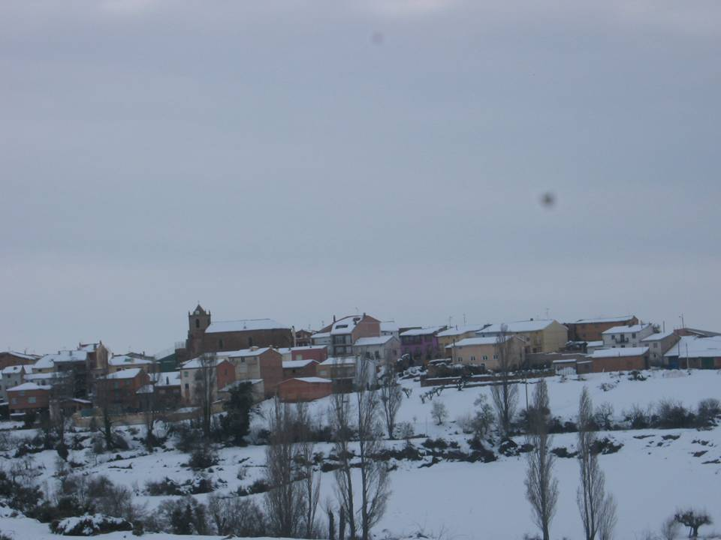

Slide 5
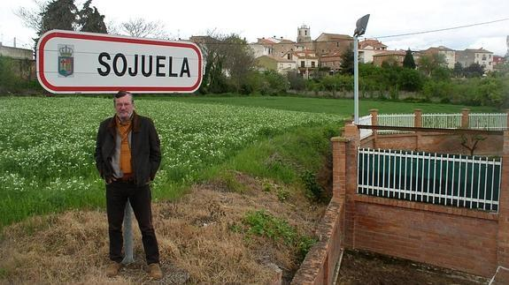

Slide 6
Aparece por primera vez en una memoria redactada por García Sánchez II de Navarra en la que se procede a restaurar el monasterio de San Julián.
En 1044, García Sánchez III de Navarra donó las villas de Medrano y Sojuela al monasterio de San Julián de Sojuela, lugar en que se han hallado sepulturas medievales. Fue una de las siete villas de Campo por privilegio de la reina Estefanía de Nájera.
Años más tarde, durante el reinado de Estefanía de Foix, Sojuela se convirtió en una de las Siete villas del campo junto con Entrena, Fuenmayor, Hornos de Moncalvillo, Velilla de la Rad, Medrano y Navarrete favoreciéndose del privilegio de unión y otros derechos.
Hasta 1811 cuando se llevó a cabo la abolición de los señoríos, perteneció a los marqueses de Villacampa. Formó parte de la provincia de Burgos y más tarde a la de Soria hasta la creación de la Provincia de Logroño el 30 de noviembre de 1833.

Slide 7
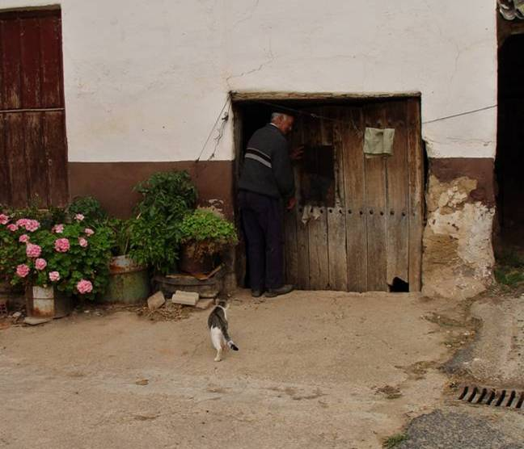

Slide 8
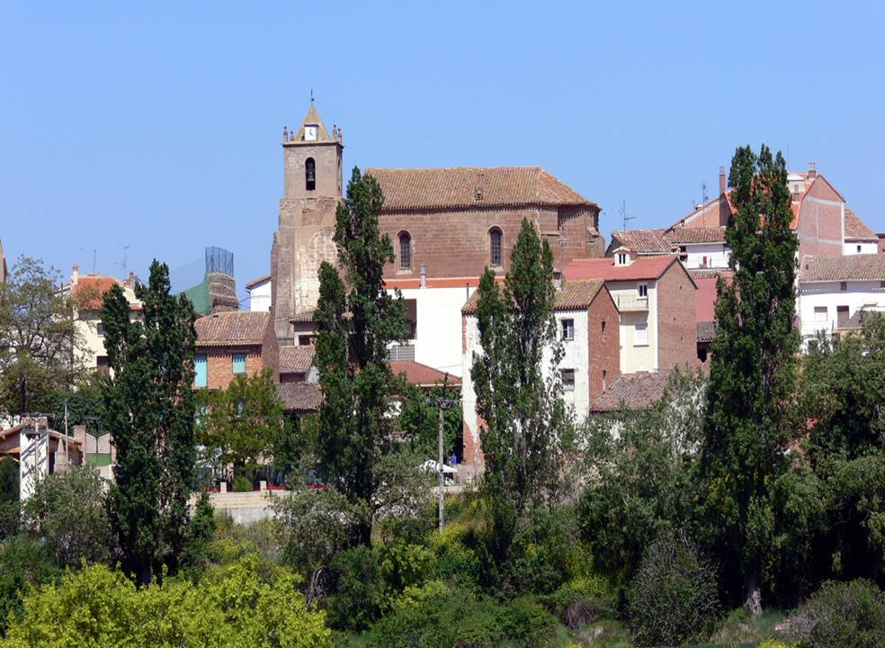
SOJUELA-Panorámica del pueblo.

Slide 9
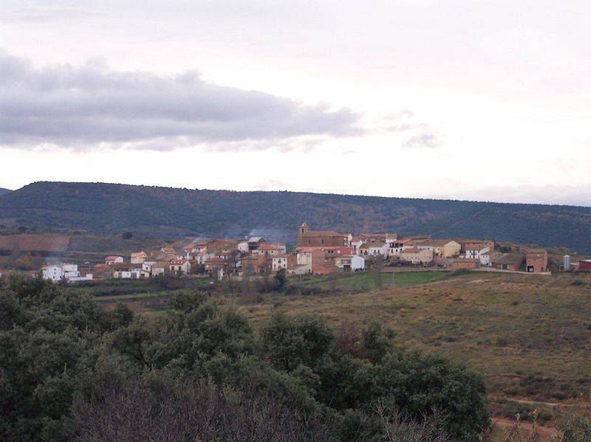
La economía de Sojuela se basa en la agricultura y la ganadería. La construcción del campo de golf a partir del año 2003 ha supuesto un impulso en su desarrollo económico.
Sojuela es uno de los municipios pertenecientes a la Denominación de origen calificada Rioja. Pese a no contar con bodegas inscritas en la denominación, tiene una superficie total plantada de 122,49 ha de las cuales 93,91 están dedicadas al cultivo de la uva tinta y 28,58 de uva blanca.

Slide 10
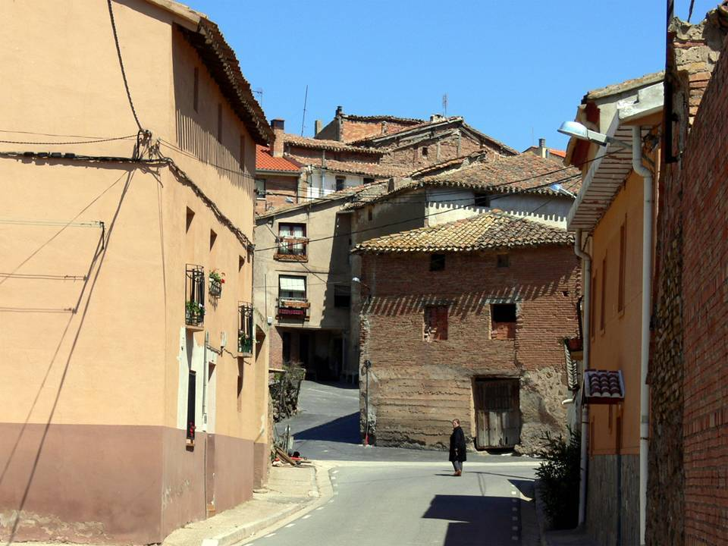
Una de sus típicas calles.

Slide 11
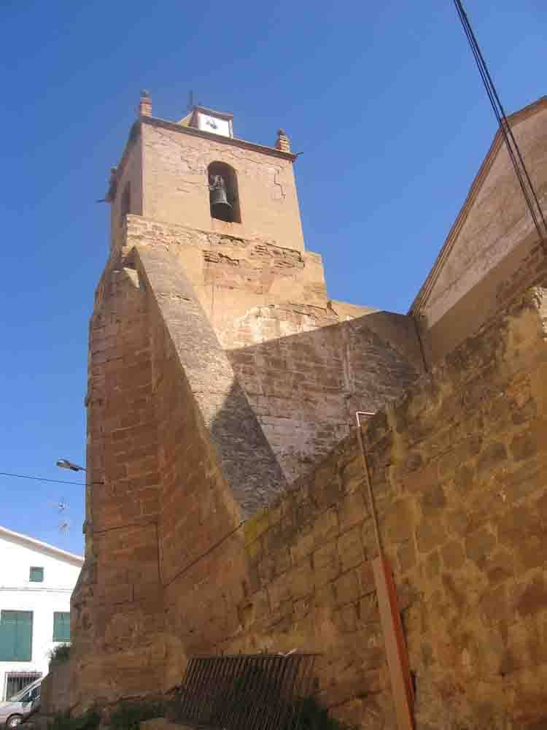

Slide 12
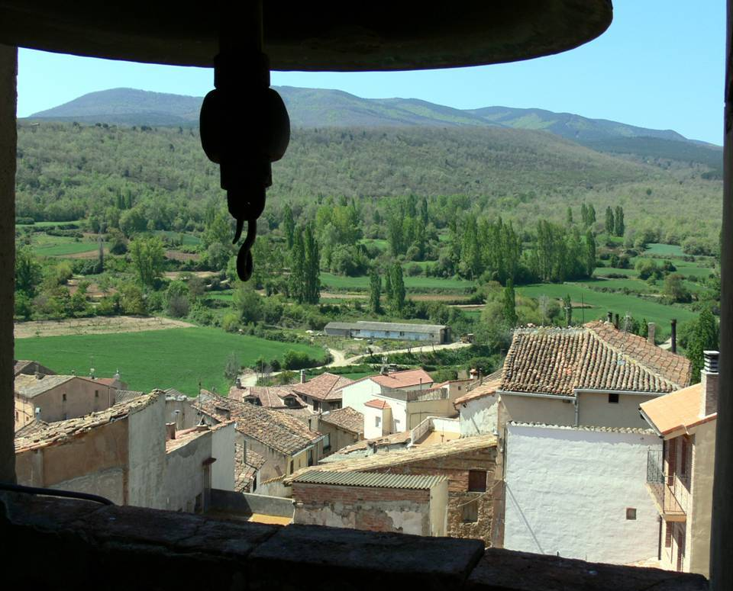
SOJUELA-Vista desde el campanario de la torre
de la iglesia de Santa María del Pópulo (sXVI-XVII).

Slide 13
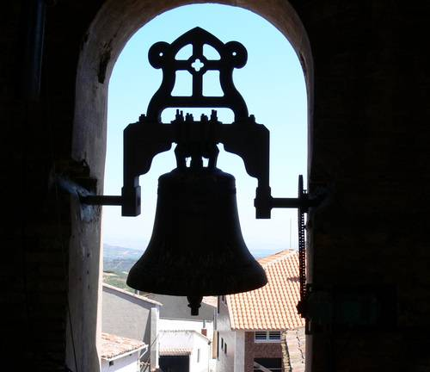

Slide 14
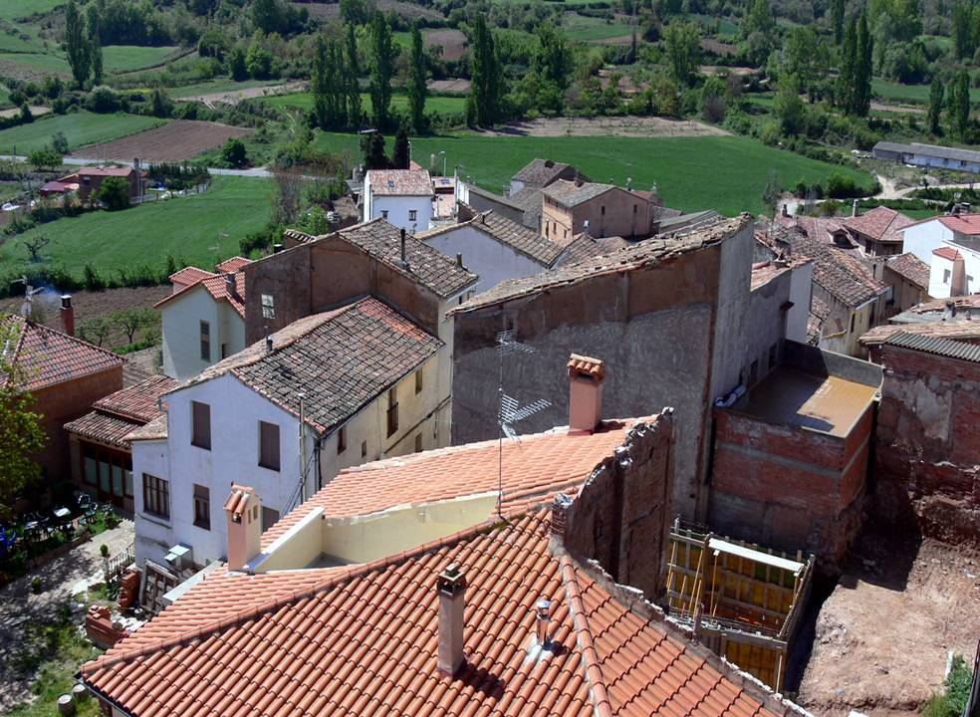

Slide 15
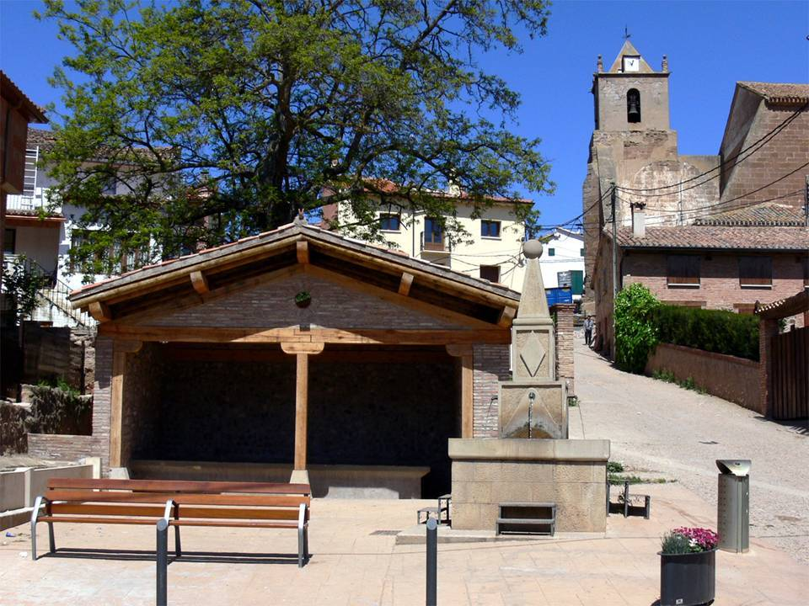
Lavadero público, fuente y al fondo la iglesia parroquial.

Slide 16
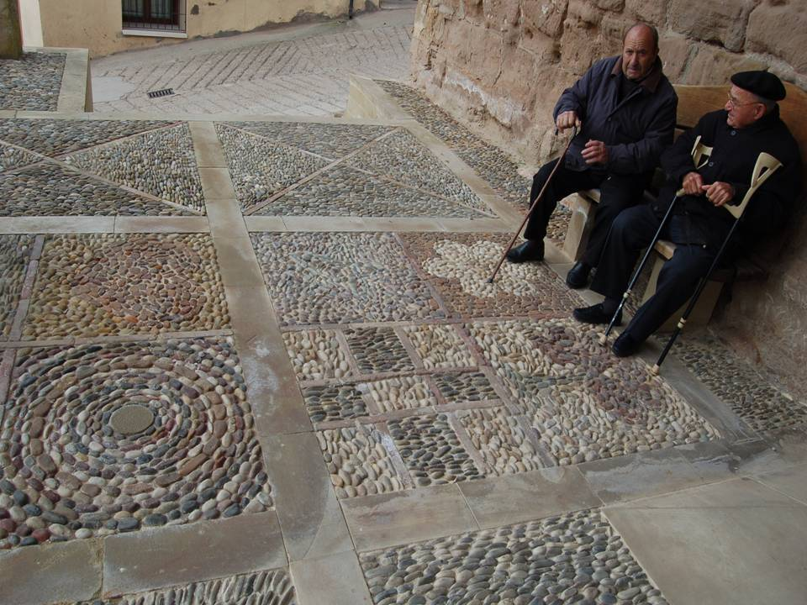
ESCRITO CON PIEDRA

Slide 17
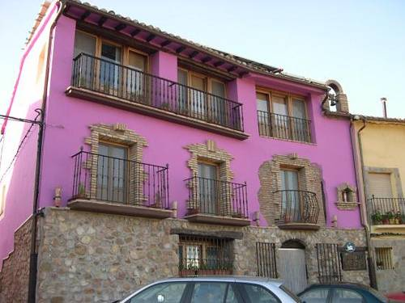

Slide 18
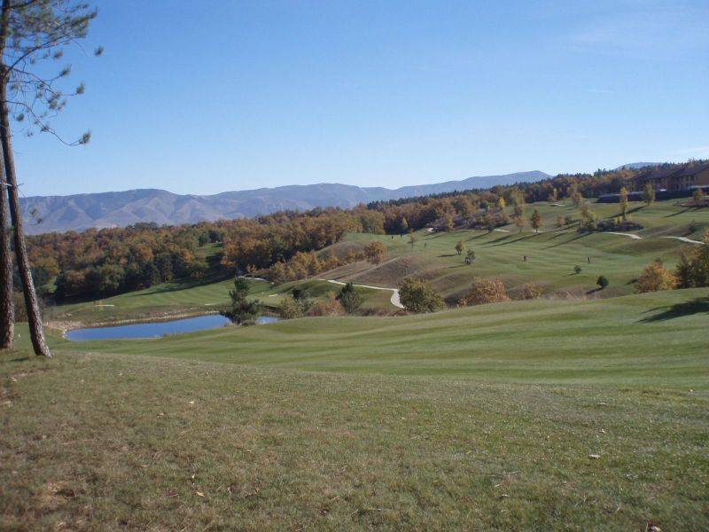
CAMPO DE GOLF

Slide 19
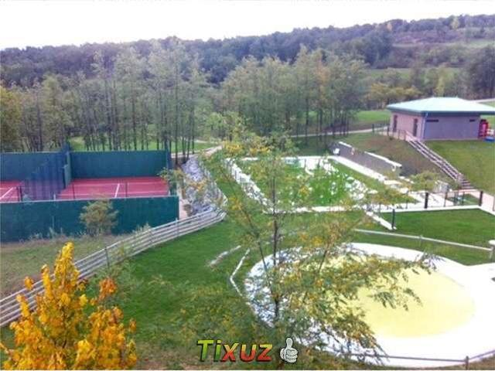

Slide 20
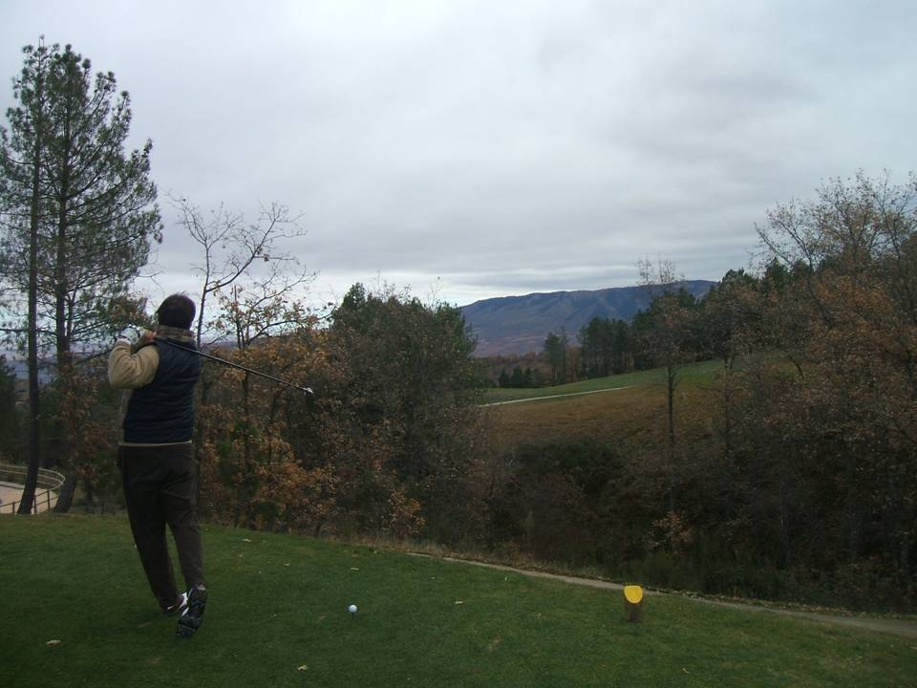

Slide 21
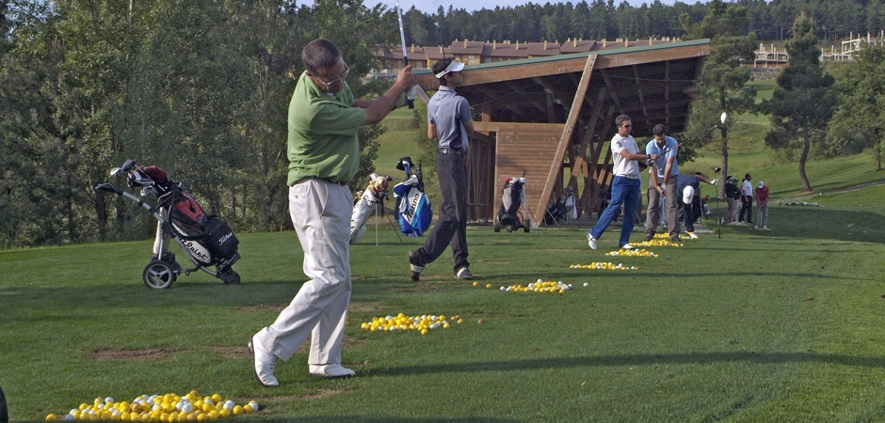

Slide 22
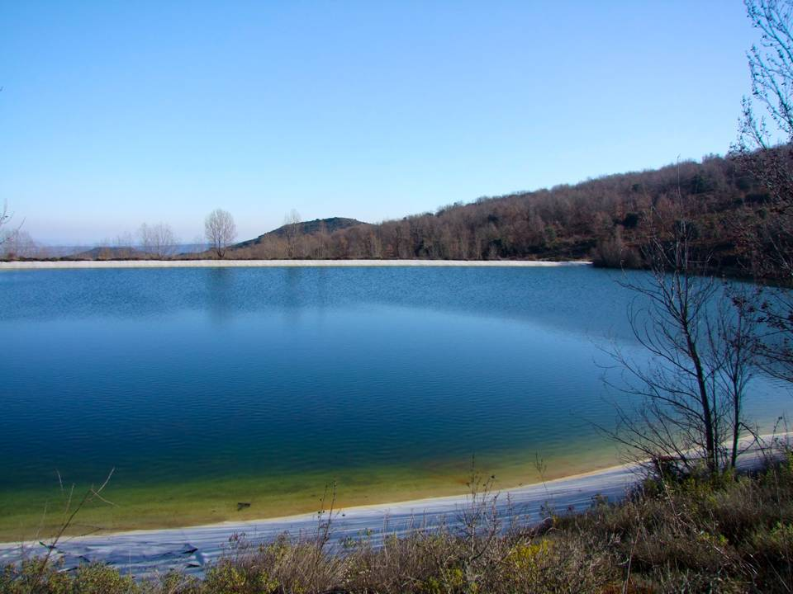
Balsa de riego

Slide 23
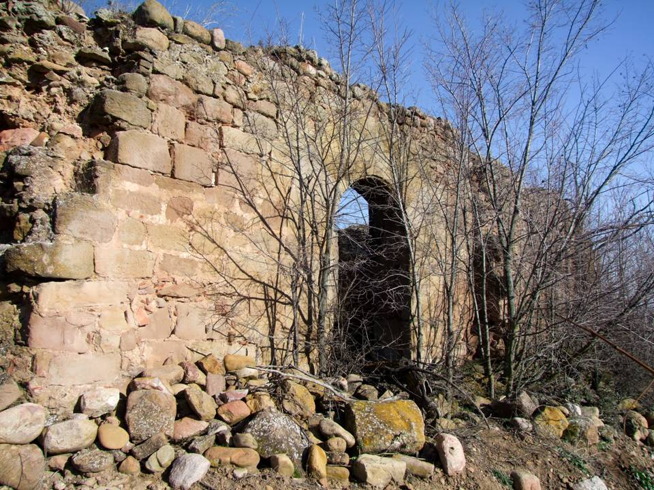
Ruinas del Monasterio de San Julián

Slide 24
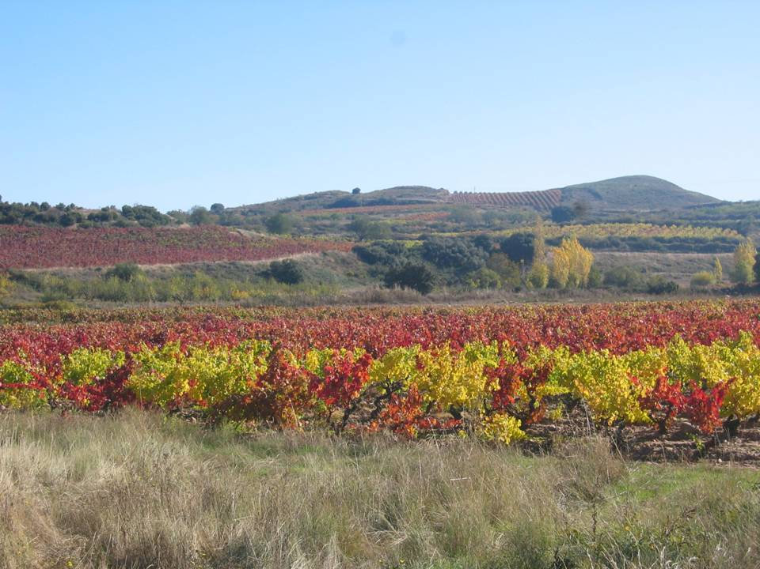
Viñas Otoño Moncalvillo

Slide 25
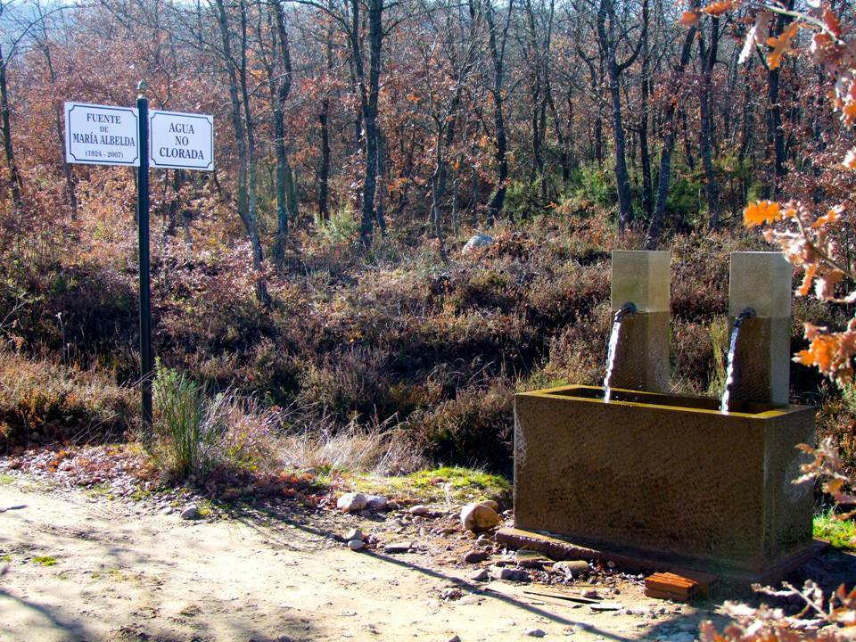
Fuente de María Albelda

Slide 26
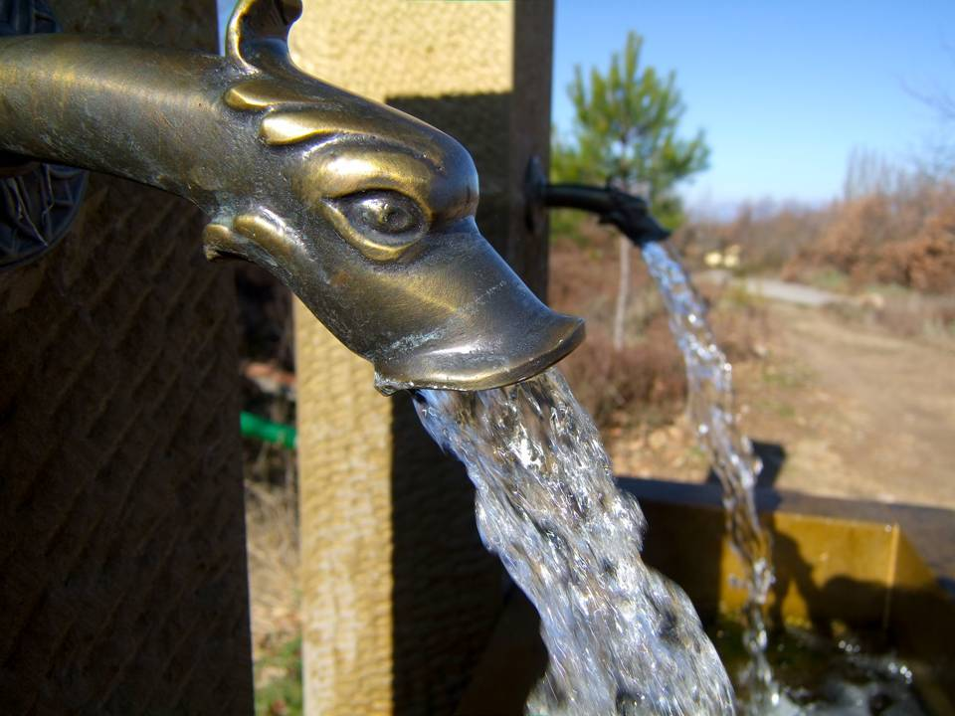
Fuente de María Albelda

Slide 27
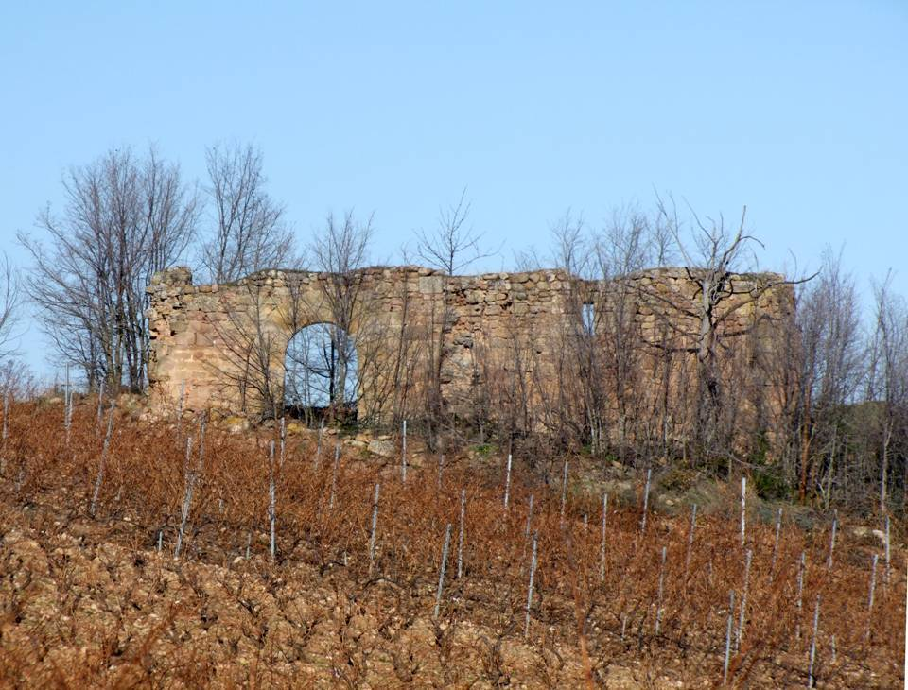
Ruinas del Monasterio de San Julián

Slide 28
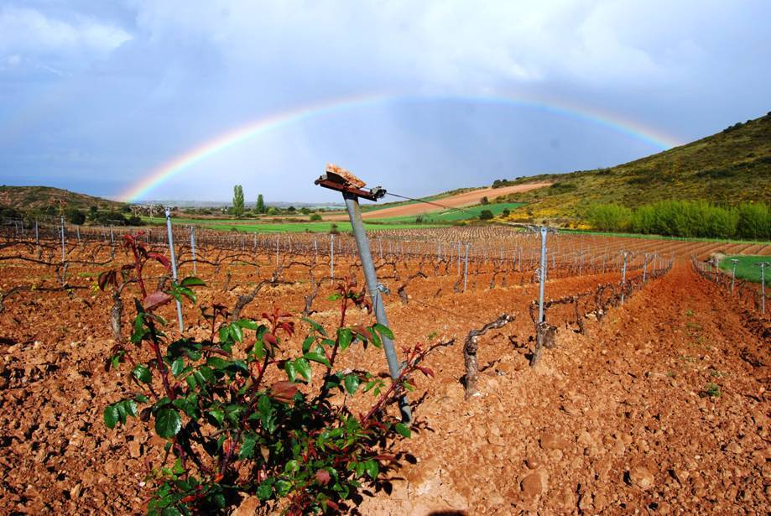
ARCO IRIS

Slide 29
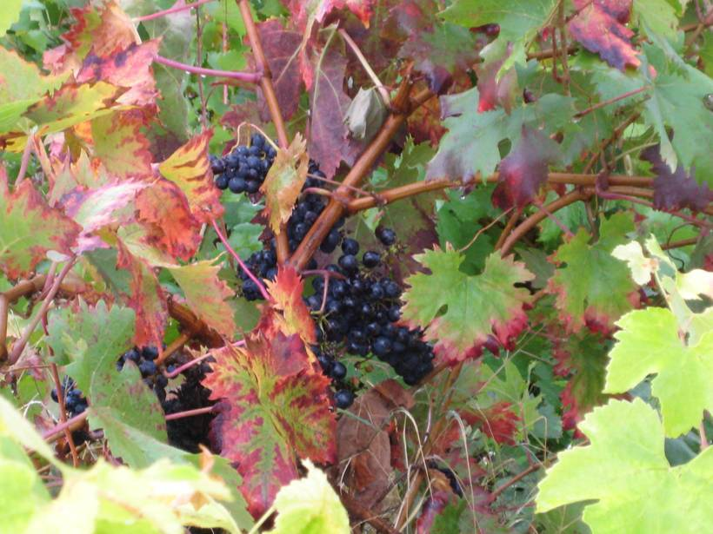
Tempranillo en otoño

Slide 30
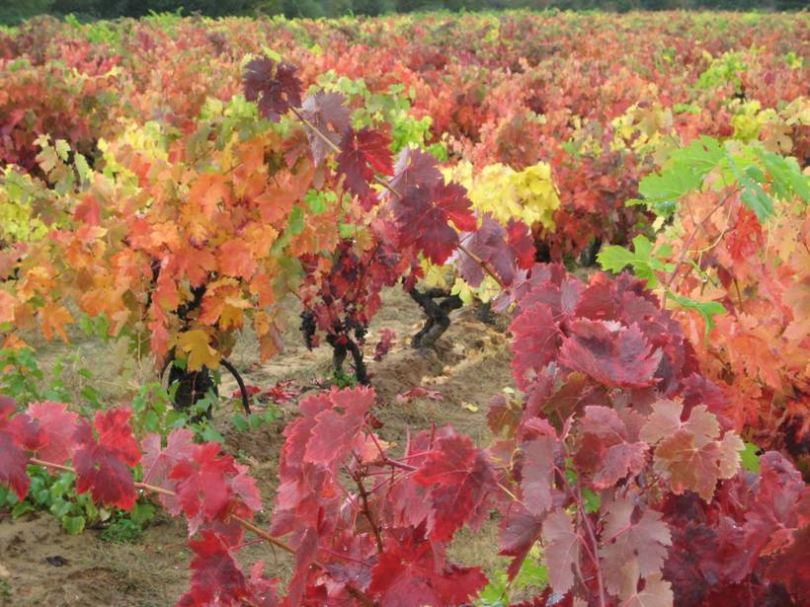

Slide 31
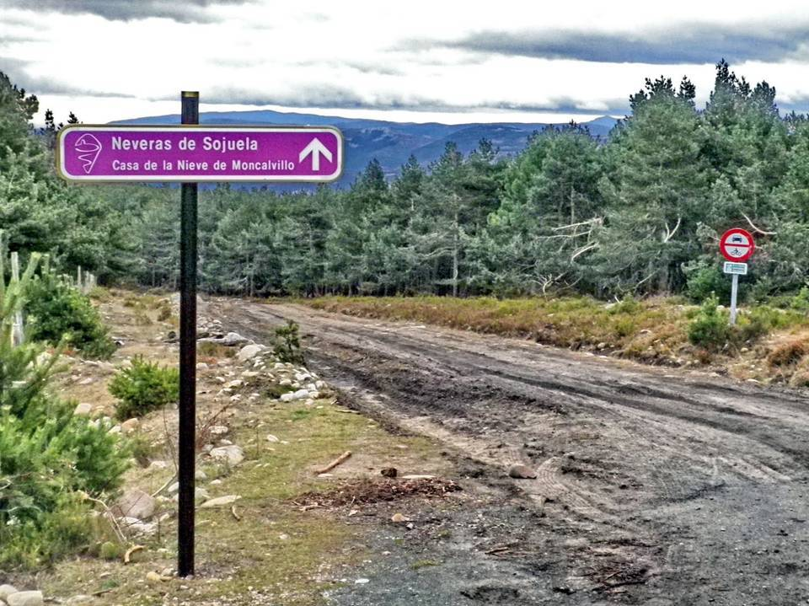

Slide 32
La localidad riojana de Sojuela posee un singular conjunto de neveras que se ha convertido en objeto turístico.
En ocasiones anteriores, cuando hemos hablado de estas construcciones, hemos atribuido a la nieve los poderes curativos y de conservación de los alimentos. Por lo que la recolección de nieve en el invierno y su conservación durante el mayor tiempo posible se convirtió en una actividad industrial y comercial.
Los pozos de nieve, aquellos que estaban situados en la montaña, se construían en la cima de los montes, con el fin de recoger la mayor cantidad posible de nieve en invierno. Eran hoyos excavados revestidos de mampostería de piedra cubiertos en la parte superior para conservar mejor el frío en los meses de verano.
En el fondo de la nevera se disponía un “emparrillado” que aislaba la nieve del contacto con el suelo y con el agua derretida, de esta forma se permitía la salida de ese agua por un aliviadero o desagüe. El emparrillado era una estructura de troncos cruzados cubierta de una base vegetal de aguja de pino, helechos, paja o ramas, que apoyaba sobre piedras situadas en el fondo de la nevera.
Desde el exterior se echaba y repartía la nieve, traída en cestos, sobre esa estructura. Los “empozadores”, calzados con polainas fabricadas con saco o mantas, comenzaban a apelmazarla con unas herramientas de madera llamadas “pisones”.

Slide 33
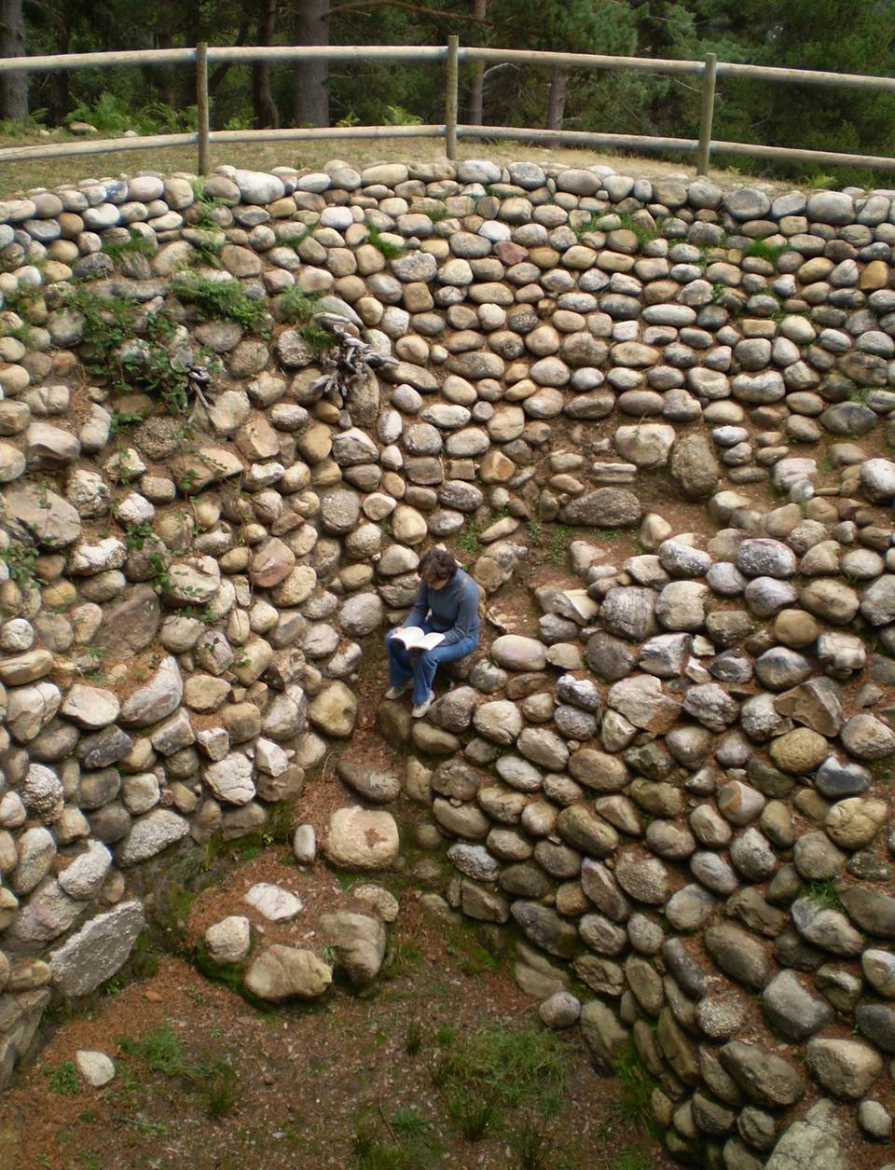

Slide 34
La extracción del hielo era en capas, extrayendo los bloques con palas y sierras de diente ancho. Las barras de hielo se sacaban de la nevera con ganchos y se metían en distintas estructuras de madera según su peso y tamaño. A medida que el nivel del hielo descendía se utilizaban cuerdas y poleas para izarlo de la nevera.
El hielo se transportaba sobre animales de carga, lo más tapado posible. El traslado se hacía siempre por la noche, cuando la temperatura era más baja. Se solía vender a peso y se calcula que, aún a pesar de todo del cuidado puesto en el proceso de extracción y transporte, se perdía más del 30% del peso original.
Las neveras de Sojuela se encuentran en lo que hoy es un bosque de pinos, al nordeste de la cumbre (mejor acumulación por los vientos), en el que también hay cañadas para la trashumancia y restos de carboneras. Se trata de cinco neveras troncocónicas de 8 a 10 metros de diámetro y 4 a 5 metros de profundidad, además de una choza que pudo servir para guardar los aperos así como posible refugio.

Slide 35
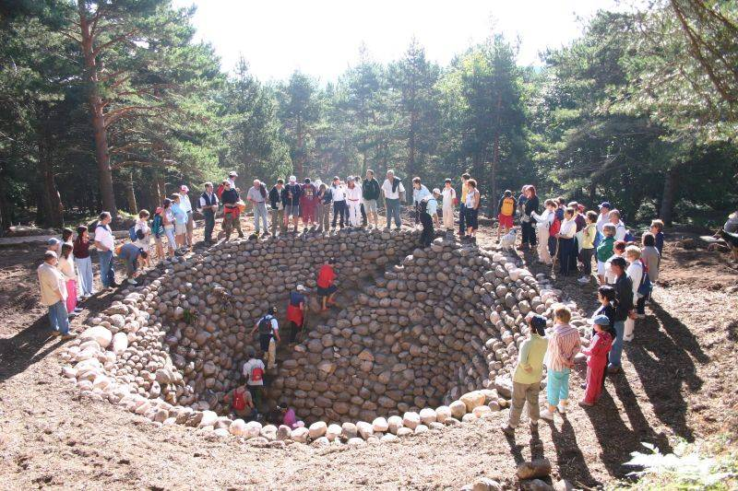

Slide 36
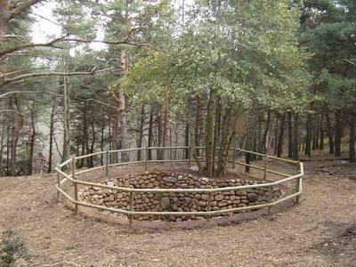
"La del acebo"

Slide 37
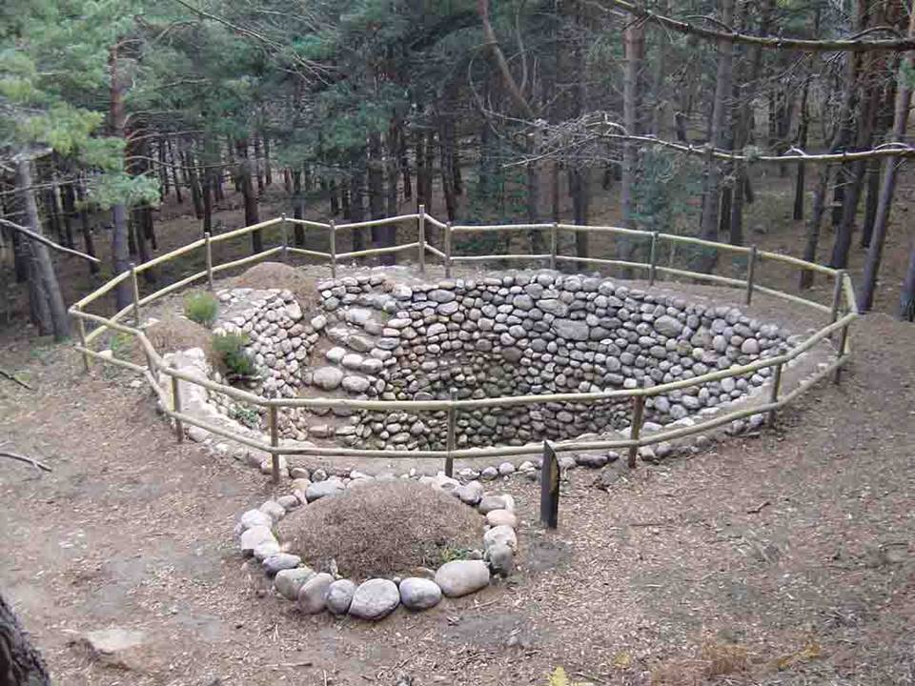
"La de los hormigueros"

Slide 38
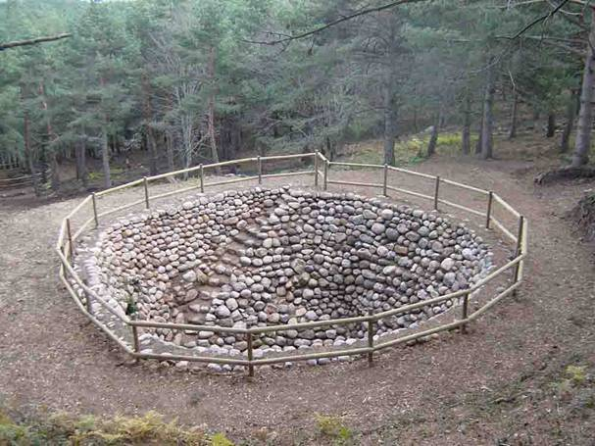
"La de la escalera"

Slide 39
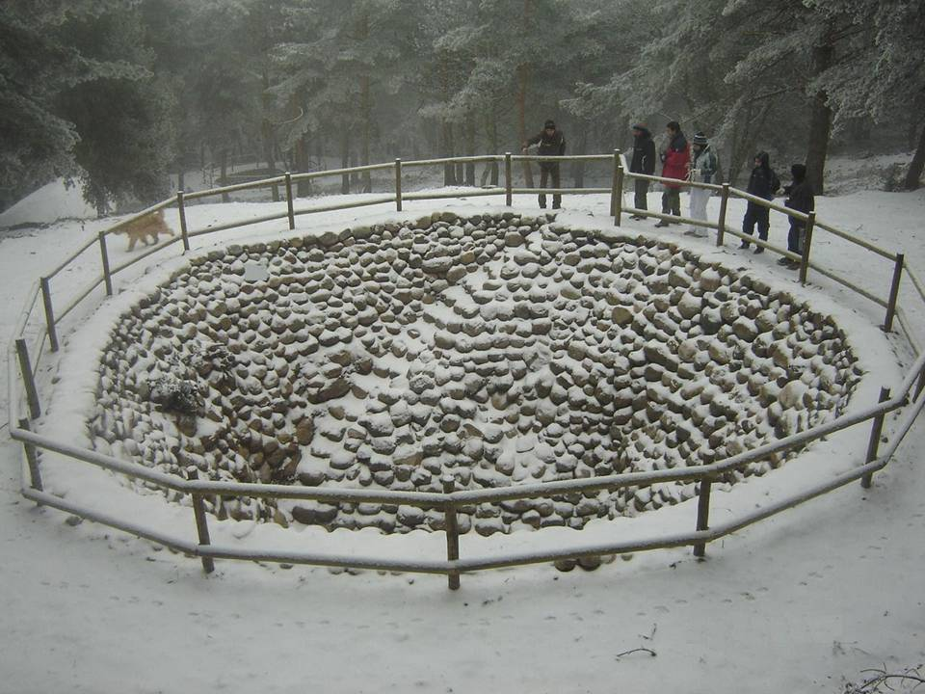
La "Casa de la Nieve de Moncalvillo" es un producto de turismo cultural en la naturaleza, que ha permitido la recuperación del patrimonio etnográfico de las neveras (pozos de nieve) para la divulgación de la cultura tradicional en La Rioja.

Slide 40
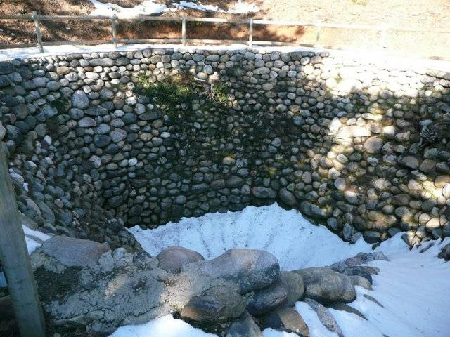

Slide 41
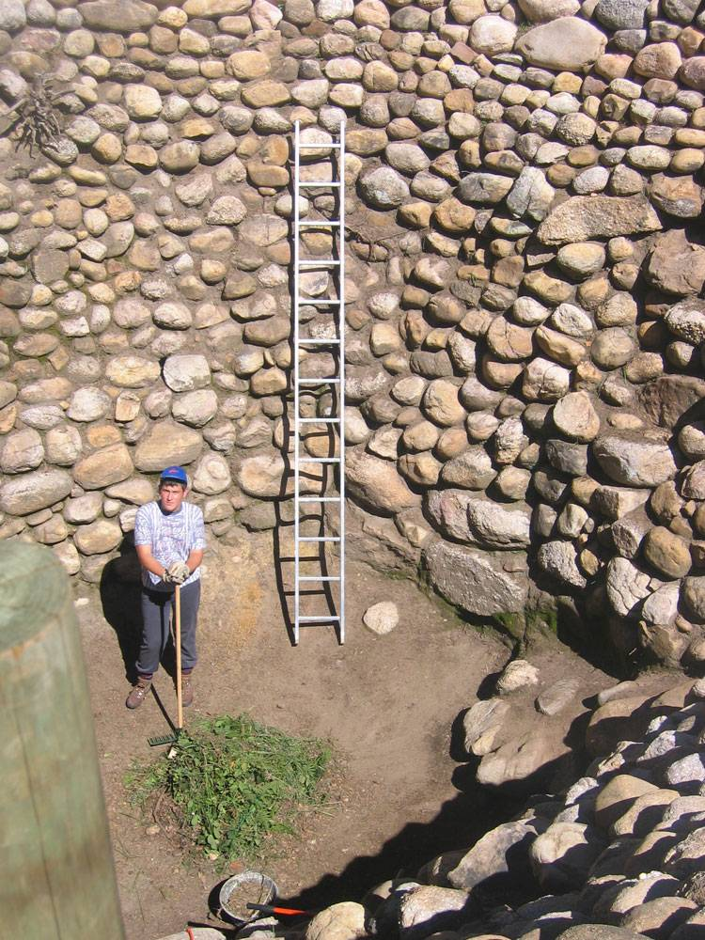

Slide 42
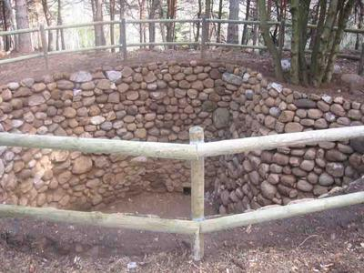

Slide 43
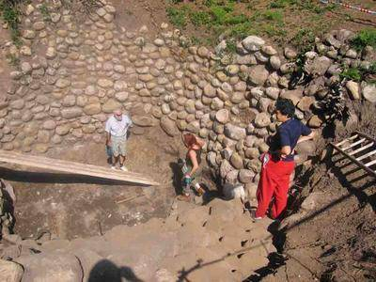

Slide 44
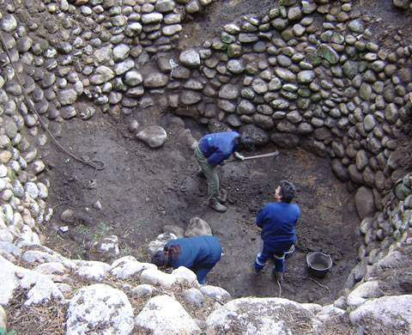

Slide 45
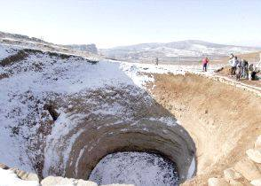
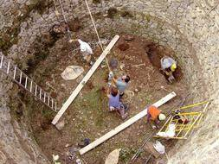
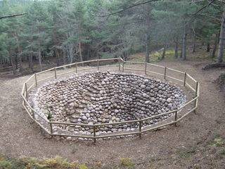
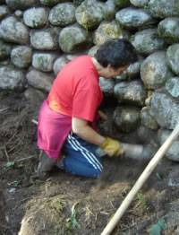
Diferentes
neveras

Slide 46
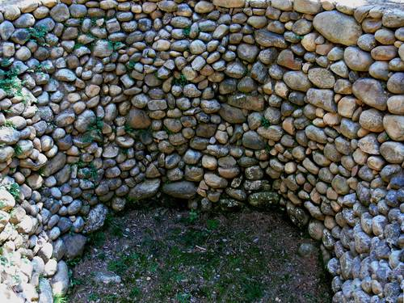
SOJUELA. (Sierra de Moncalvillo-La Rioja). Interior de la Nevera o Pozo de nieve.

Slide 47
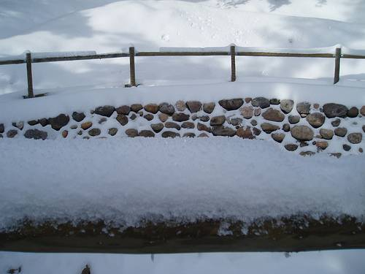

Slide 48
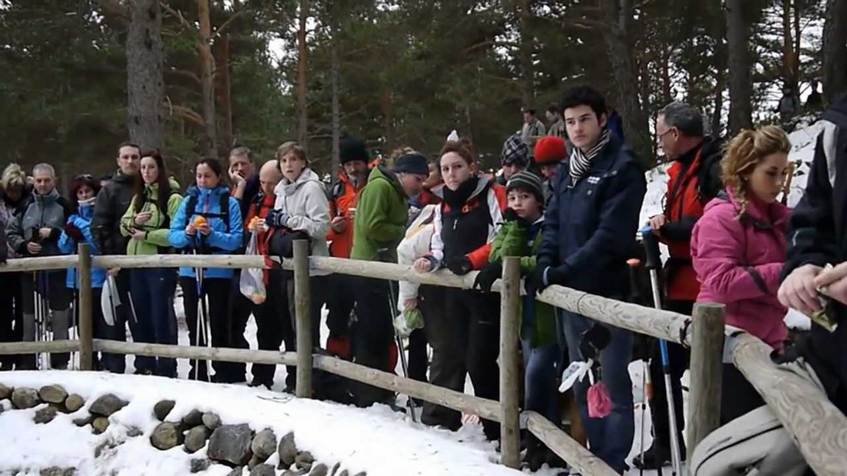

Slide 49
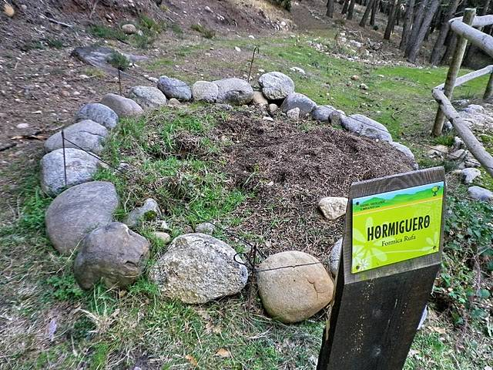

Slide 50


Slide 51


Slide 52

CASA DE LA NIEVE.

Slide 53

Choza de la nieve

Slide 54
Una forma de vida en Sojuela:
Las Carbonera
Las Carboneras supusieron una fuente de ingresos para gran parte de la población de Sojuela.
Los carboneros subían al monte y elegían una zona en la que abundasen las matas de brezo (Viroz o veroz segun distintas denominaciones en el mismo pueblo). Existen dos tipos de veroz en la zona , el blanco y el negro. Este último era más apreciado para la elaboración del carbón, ya que da menos mata y sus raíces son más gruesas.
Localizada la zona se prendía fuego para eliminar la parte aérea de las plantas y después a golpe de pico extraían las raíces, no sin dificultad, por lo que nunca conseguían obtener grandes cantidades.

Slide 55


Slide 56

Nevada en el Campo de Golf de Sojuela en La Rioja.
¿A que esta bonito? -3 grados.

Slide 57


Slide 58


Slide 59

nevada Urb. Moncalvillo

Slide 60


Slide 61

Cortafuegos por encima de la loma que separa el barranco
del Colorado y el de la Calera (Senda de las Neveras)

Slide 62

Antenas del Serradero

Slide 63

Puesto contraincendios

Slide 64


Slide 65

CHARCO DE HIELO

Slide 66


Slide 67


Slide 68


Slide 69


Slide 70


Slide 71


Slide 72




14 de febrero de 2017
son las 10:37
Un abrazo y
Que tengas un buen día.
SOJUELA
José Luis

Slide 73









¿Te ha gustado?
Puedes ver más entrando
Aquí
Además puedes recibir powerpoints en tu correo electrónico suscribiéndote aquí:
Esta presentación powerpoint ha sido creada y compartida única y exclusivamente para mispps.com

